Slide 1
Animação em
Computação Gráfica

Slide 2
Princípios de Animação
Encolhe-estica – representar personalidade
Temporização – velocidade representa massa, personalidade
Antecipação – prepara a platéia
Prosseguimento (follow-through) e overlap – continuidade com próxima ação
Câmera lenta e rápida – velocidade de transição representa momentos importantes
Arcos – movimento é geralmente curvo
Exageração - enfatiza conteúdo emocional
Ação secundária – movimento como conseqüência

Slide 3
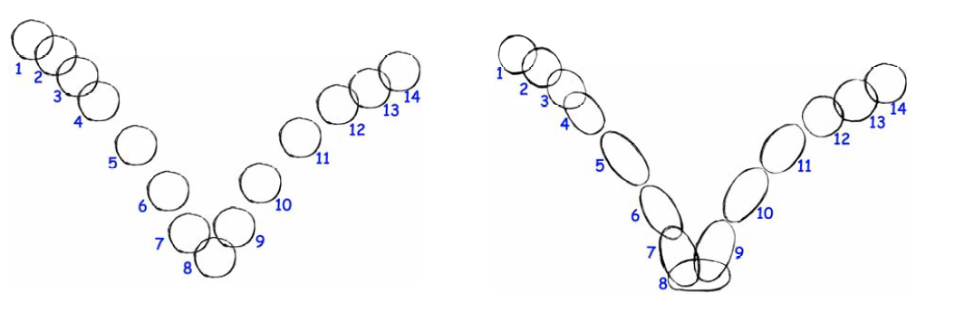
Squash - Stretch
Significados
Squash: amassar
Stretch: esticar
A animação da direita é bem mais convincente
Simula fenômenos da realidade

Slide 4
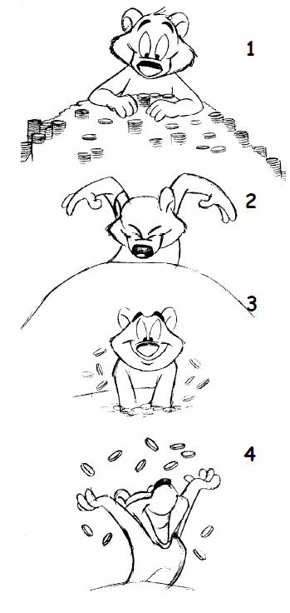
Antecipação
Movimento (prévio) na direção oposta ao do movimento original
Exemplo:
Um jogador que vai chutar a bola, move o perna para trás
Mais clareza na animação, visto que a intenção do personagem fica mais visível

Slide 5
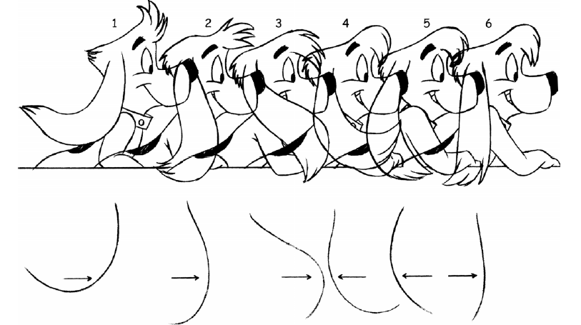
Follow-through
Quando um personagem está em movimento, ele não deve parar de repente, pois isso torna o movimento irreal
Alguns elementos precisam continuar sendo animados (inércia)

Slide 6
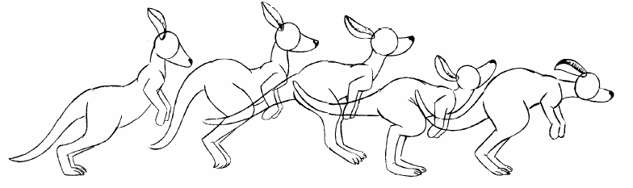
Ação Secundária
As partes de um personagem não necessariamente se movimentam de forma igual e sincronizada
Algumas partes são mais rápidas, outras mais devagar, outras iguais, porém com atraso

Slide 7
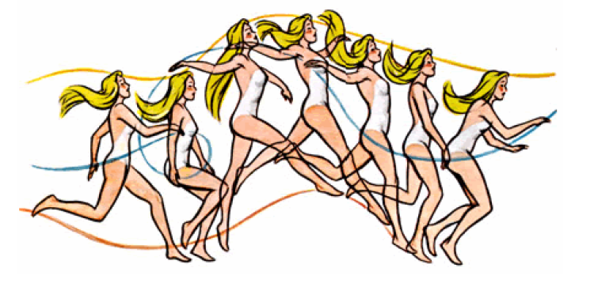
Arcos (continuidade)
Movimentos naturais quase nunca acontecem de forma reta, mas em curvas
Além disso, raramente há paradas bruscas (no Cálculo, são sempre funções com continuidade)

Slide 8
O Processo de Animação Tradicional
Story board
Seqüência de desenhos com descrições
Descrição baseada em história
Key frames (quadros chaves)
Desenhar uns poucos quadros importantes
Início de um movimento, final de um movimento
Quadros intermediários
Desenhar o resto dos quadros

Slide 9
Tipos de Produção de Animação
Animação tradicional (quadro a quadro, manual)
Keyframing (comp.)
Procedural (comp.)
Comportamental (behavior-based, comp.)
Baseada em performance (motion capture, comp.)
Baseada em física (dinâmica, comp.)
High-level animation (scripts, comp.)

Slide 10
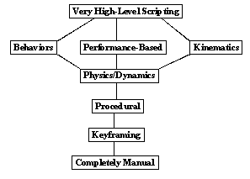
Tipos de Animação

Slide 11
Keyframing em 3D
A cena modelada é um conjunto de parâmetros – o desenho é gerado em tempo real a partir dos parâmetros
Cada quadro pode ser definido por n parâmetros
Seqüência de keyframes = pontos num espaço de estados de alta dimensão
Computador interpola estes pontos: intermediários
Frames
2
3
4
5
6
7
8
9
Keyframe 1
Keyframe 10

Slide 12
Keyframing em 3D
Exemplo no blender

Slide 13
Idéias básicas do keyframing
Apesar do nome, não são keyframes em sí
Para cada variável, especificar seu valor em quadros realmente importantes (nem todas as variáveis têm valores importantes no mesmo quadro)
Então, key-values ao invés de key-frames
Criar caminho para cada parâmetro para interpolação desses valores

Slide 14
Aspectos do keyframing
O que devem ser os key-values?
Quando os key-values devem ocorrer?
Como especificar os key-values?
Como interpolar os key-values?
Que tipo de erro pode ocorrer no processo de interpolação?
Configurações inválidas (atravessar paredes)
Movimentos não naturais

Slide 15
Keyframing: aspectos de produção
Como aprender a fazer
Aprender com um animador
Praticar muito
Dá um bom controle ao longo do movimento
Elimina metade do trabalho no tradicional
Ainda é trabalhoso (mesmo para computadores)
Impraticável para cenas muito complexas, com todas as coisas se movendo

Slide 16
Problemas com interpolação
Interpoladores não fazem sempre a coisa certa
Problemas clássicos:
Restrições importantes quebradas entre quadros
Pés entram no solo
Mãos entram em paredes
Rotações 3D
Ângulos de Euler não interpolam naturalmente
Soluções
Mais keyframes
Uso de quaternions ajuda melhorar rotações

Slide 17
Animação Procedural
Define movimento usando funções (fórmulas)
Funções feitas (implementadas) manualmente
Funções podem seguir leis da Física ou outras artísticas
Animador deve ser um programador
Keyframing torna-se procedimental se expressões são adicionadas
Em algum nível de complexidade, melhor e mais eficiente que keyframing.

Slide 18
Animação Física (dinâmica)
Gerar movimento definindo massa e força e restrições da Física (Newton, Euler)
Gravidade
Momento (inércia)
Colisões
Fricção
Fluxo de fluídos (turbulência, na água)
Solidez, flexibilidade, elasticidade
Fratura

Slide 19
Exemplo simples de dinâmica
Solução numérica para equação diferencial
Exemplo de algoritmo usando Euler para f = ma:
Inicialize dx e x (posição e velocidade)
loop eterno (integrador de Euler):
ddx = f()/m (ddx é aceleração, f() é uma função, atualiza força)
dx += ddx*dt (dx = velocidade)
x += dx*dt (x = posição)
t += dt
f() pode ser gravidade ou outra função que atualiza força em função de tempo, posição, etc.

Slide 20
Animação Comportamental
Define regras p/ comportamento dos objetos
Modelos respondem à mudanças no ambiente
Programas implementam as regras
Exemplo clássico: “boids” (Craig Reynolds)
Movimento é função dos objetos ao redor
Comportamento emergente: bandos, cardumes etc.
Rei Leão: estourada de animais foi feita assim
Sistema de partículas
Usualmente comportamentos simples
Smart Objects
Agentes autônomos (comportamentos sofisticados)

Slide 21
Baseada em Performance
Grava animação de ações da vida real
Usa vídeos reais e tira movimento de objetos
Usa dispositivos que pegam posição/orientação
Motion capture
Acompanha movimento de pontos no espaço, por meio magnético, ótico, etc (exo-esqueletos, face ou rosto)
Converte para espaço ângulo-juntas
Usa ângulos para derivar modelo 3D articulado
Caminhos do movimento podem ser modificados

Slide 22
Animação em “alto nível”
Idéia principal: juntar animações complexas de uma biblioteca de movimentos
Linguagens de script
Descreve os eventos
Descreve suas sequências
Animação a “nível de tarefa”
Vá à cozinha para um bolo, beba líquido, faça o cachorro andar
Juntar IA com animação comportamental

